Slide 1
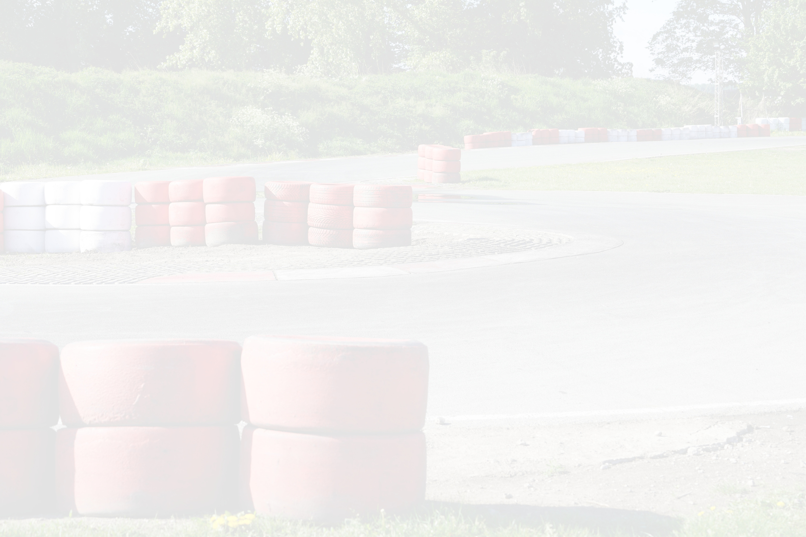


AANTREKKELIJK MAKEN
LES 2: JOUW GREENKART AANTREKKELIJK MAKEN VOOR SPONSORS
PAGINA 1
WWW.GREENKARTING.NL
LES 2 TEAMIDENTITEIT

Slide 2
SAMENVATTING
SPONSORS ZIJN ONMISBAAR VOOR JOUW PROJECT
GEEF IETS TERUG: ZICHTBAARHEID EN BETROKKENHEID
ONDERHOUD DE RELATIE: REGELMATIGE UPDATES EN RESPECT
PAGINA 2
WWW.GREENKARTING.NL
LES 2 TEAMIDENTITEIT

Slide 3
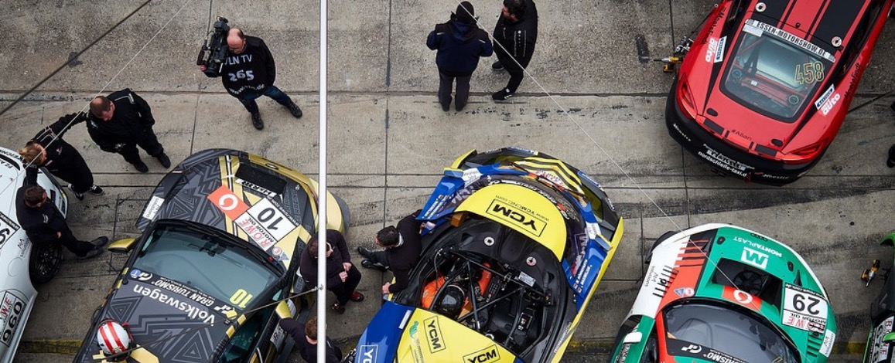
INLEIDING
HOE MAAK JE JOUW GREENKART-PROJECT AANTREKKELIJK VOOR SPONSORS? IN DEZE LES LEER JE HOE JE EEN STERKE TEAMIDENTITEIT BOUWT, SPONSORPAKKETTEN SAMENSTELT EN EEN PROFESSIONEEL PORTFOLIO MAAKT.
PAGINA 3
WWW.GREENKARTING.NL
LES 2 TEAMIDENTITEIT

Slide 4
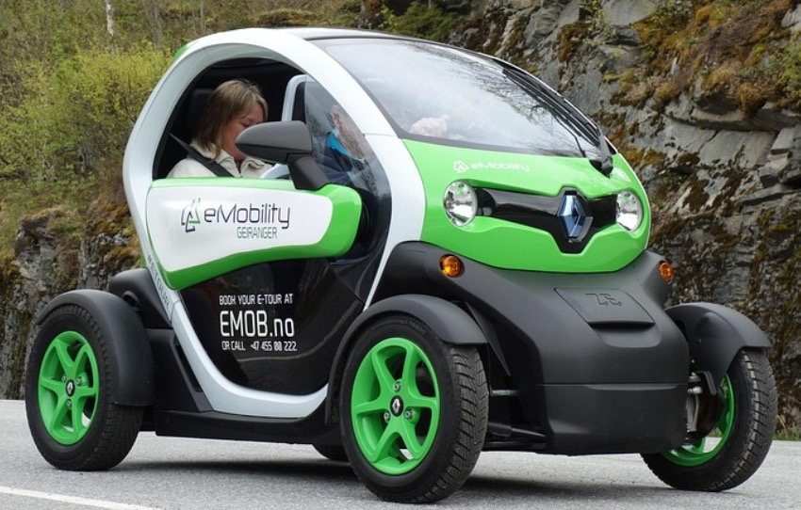
WAT MAAKT JOUW GREENKART BIJZONDER?
DUURZAAMHEID → ELEKTRISCH, CO2-NEUTRAAL
ONDERWIJS → ECHTE LEERLINGEN, ECHT PROJECT
INNOVATIE → NIEUWSTE TECHNIEKEN
PAGINA 4
WWW.GREENKARTING.NL
LES 2 TEAMIDENTITEIT

Slide 5

JULLIE TEAMIDENTITEIT
TEAMNAAM → PROFESSIONEEL EN HERKENBAAR
LOGO/KLEUREN → VISUELE UITSTRALING
MOTTO/SLOGAN → WAAR STAAN JULLIE VOOR?
PAGINA 5
WWW.GREENKARTING.NL
LES 2 TEAMIDENTITEIT

Slide 6
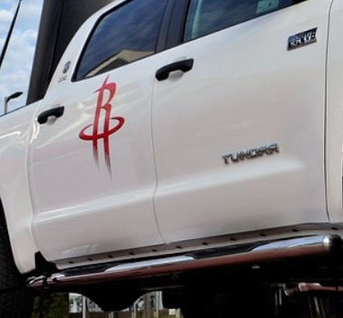
WAT KUN JE SPONSORS BIEDEN?
BRONS (€100-250): LOGO KLEIN OP KART, VERMELDING SOCIAL MEDIA
ZILVER (€250-500): LOGO MIDDEL, 2 SOCIAL MEDIA POSTS
GOUD (€500+): LOGO GROOT, VEEL PROMOTIE, RACE-DAG UITNODIGING
PAGINA 6
WWW.GREENKARTING.NL
LES 2 TEAMIDENTITEIT

Slide 7
TEAMPORTFOLIO MAKEN
1. TEAMNAAM EN LOGO
2. KORTE PROJECTBESCHRIJVING
3. WAAROM SPONSORS BIJ ONS? (VOORDELEN)
4. SPONSORPAKKETTEN EN CONTACTGEGEVENS
PAGINA 7
WWW.GREENKARTING.NL
LES 2 TEAMIDENTITEIT

Slide 8

PRAKTIJKOPDRACHT: TEAMIDENTITEIT
TEAMNAAM: UNIEK EN HERKENBAAR
LOGO: ZELF ONTWERPEN OF DOWNLOADEN
KLEUREN: 2-3 TEAMKLEUREN KIEZEN
MOTTO: EEN SLOGAN DIE JOUW TEAM OMSCHRIJFT
PAGINA 8
WWW.GREENKARTING.NL
LES 2 TEAMIDENTITEIT

Slide 9
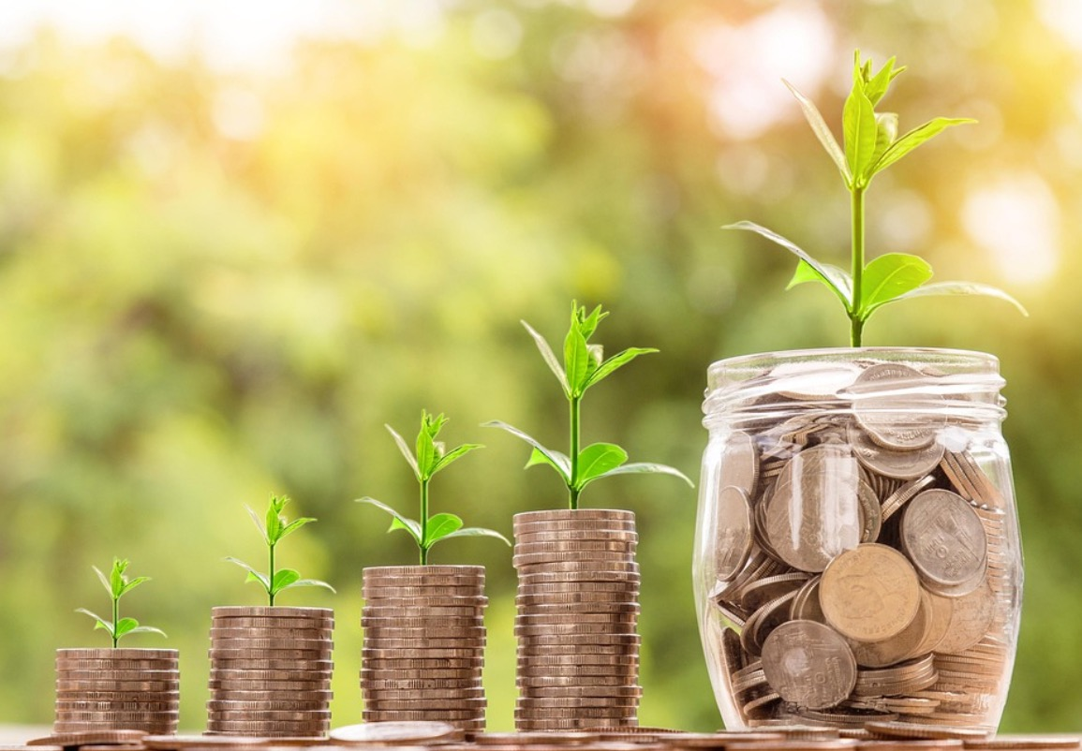
SAMENVATTING
STERKE IDENTITEIT = MEER SPONSORS
PORTFOLIO = PROFESSIONEEL VISITEKAARTJE
DUIDELIJKE WAARDEPROPOSITIE = BETERE BESPREKINGEN
PAGINA 9
WWW.GREENKARTING.NL
LES 2 TEAMIDENTITEIT

